Slide 1
Inteligencia Artificial
Enrique Peláez Ph.D.

Slide 2
Contenido
Manejo de Incertidumbre.
    Teoría de Certeza
      Factores de Confidencia
    Inexactitud
    Método probabilístico
      Clásico
      Bayes
    Conjuntos Difusos
    Lógica Difusa
Aplicaciones

Slide 3
Lógica Difusa “Fuzzy Logic”
Variables Lingüísticas
Tienen la misma concepción que las variables numéricas, pero los valores que contienen son lingüísticos.
Ejm:
Si X es una variable lingüística llamada Edad, los términos de esta variable podrían ser: viejo, joven, bien viejo, etc.

Slide 4
Lógica Difusa “Fuzzy Logic”
niño
joven
adulto
viejo
1.0
0
Edad
0
25
50
75
100

Slide 5
Lógica Difusa “Fuzzy Logic”
Modificadores Difusos
El éxito de la lógica difusa esta en la facilidad con que la incertidumbre e imprecisión en el lenguaje natural pueden ser cuantificados.
Un modificador lingüístico es un operador utilizado para cambiar el significado de una variable lingüística.
Lo modificadores lingüísticos como: muy, casi, algunas veces, moderadamente, etc. pueden ser “mapeados” en forma natural utilizando valores fuzzy.

Slide 6
Lógica Difusa “Fuzzy Logic”
Concentrador
mCA(x) = [mA(x)]²
Dilatador
mDA(x) = [mA(x)]^{1/2}
Ejm:
Juan es alto: mA(x)
Juan es bien alto: m “bien” A(x) = [mA(x)]²
Si mViejo(Juan) = 0.95, entonces
m BIEN VIEJO(Juan) = 0.903
Juan es más o menos viejo
m MAS O MENOS VIEJO(Juan) = 0.97

Slide 7
Lógica Difusa “Fuzzy Logic”
ninguna
baja
+/-baja
moderada
alta
1.0
bien-baja
0
36
37.5
38.5
40
45
ο
C

Slide 8
Lógica Difusa “Fuzzy Logic”
Fuzzy Logic (Lógica Difusa) ha llegado a ser una de las teorías más exitosas en este mundo de alta tecnología, especialmente en el campo de los sistemas de control basados en sistemas expertos; requerimientos complejos pueden ser implementados con motores de inferencia y mecanismos de control simples, fácil de mantener y poco costosos.
En particular esta tecnología provee poderosas capacidades a los sistemas de control, igual que el poder del razonamiento aproximado provee a los sistemas expertos en la toma de decisiones con mínimo de reglas

Slide 9
Lógica Difusa “Fuzzy Logic”
Naturalmente que Fuzzy Logic no es el mejor procedimiento para todo problema. Es un método con el cual se puede representar fácilmente o en forma mas natural un proceso analógico, difuso, ambiguo en un sistema netamente digital.
Los procesos que se comportan como un fenómeno continuo que no pueden ser fácilmente divididos en segmentos discretos y en aquellos conceptos difíciles de modelar y muy complejos para analizar.

Slide 10
Lógica Difusa “Fuzzy Logic”
Tenemos por ejemplo el sistema “anti-lock” breaking de un auto.
Las reglas de control de un sistema de esta naturaleza podrían incluir variables como velocidad, presión del freno, temperatura del freno, intervalo entre aplicación de los frenos y el ángulo de movimiento lateral relativo al movimiento de avance.
Estas variables son todas continuas y el rango de sus valores están sujetos a la interpretación del diseñador del sistema

Slide 11
Lógica Difusa “Fuzzy Logic”
La variable “temperatura” puede tener un rango de estados que puede ir desde frío, fresco, cálido, tibio, caliente, muy caliente.
Aún más el cambio de un estado a otro no está definido en forma precisa.
El incremento de un décimo de grado en la temperatura no causará un cambio de tibio a caliente por ejemplo.
En consecuencia la idea de que es frío, caliente, etc., está sujeto a diferentes interpretaciones por diferentes expertos en el dominio que define la variable

Slide 12
Lógica Difusa “Fuzzy Logic”
Esta subjetividad tiene profundas implicaciones cuando se modela sistemas continuos y esta es la característica principal del poder y flexibilidad que tiene Fuzzy Logic.
En un sistema de control usando Fuzzy Logic las instrucciones de control están escritas en términos imprecisos que constituyen los diferentes estados de las variables.

Slide 13
Lógica Difusa “Fuzzy Logic”
Ejm:
En el sistema de freno las reglas podrían tener la siguiente forma:
Si la temperatura es tibia y la velocidad no es muy rápida entonces la presión del freno debe disminuir un poco.
Mientras que en un controlador PID convencional las acciones de control son muy específicas.
Si la temperatura del freno es mayor a 280 y la velocidad es menor a 45 Kph entonces la presión es 190.

Slide 14
Lógica Difusa “Fuzzy Logic”
No solo las reglas en Fuzzy Logic son más naturales y técnicamente más expresivas, sino que estas reglas se activan en un rango mas grande de valores y opciones.
Ejm:
El grado al cual una variable está considerada tibia o no muy rápido es el grado al cual la presión del freno es liberada, de manera que una regla en Fuzzy Logic reemplaza muchas reglas en un sistema convencional

Slide 15
Lógica Difusa “Fuzzy Logic”
Más importante aún son las superficies de control que se pueden crear al combinar las reglas y las funciones que describen las variables, esto permite a los ingenieros construir sistemas de control aún cuando el entendimiento matemático del comportamiento del sistema sea incompleto

Slide 16
Lógica Difusa “Fuzzy Logic”
Cuándo es apropiado usar Fuzzy Logic?
Cuando una o más de las variables son continuas;
Cuando el modelo matemático del proceso no existe, o existe pero es complejo y difícil de codificar,
Es tan complejo que la evaluación no es lo suficientemente rápida para hacerla en tiempo real,
Involucran muchos recursos,
Cuando el nivel del ruido ambiental es alto, y más importante
Cuando un experto en el sistema está disponible, quien puede especificar las reglas de comportamiento del sistema.

Slide 17
Lógica Difusa “Fuzzy Logic”
Ejm:
El valor de x sujeto a t = 38.5 C es:
x = {0/ninguna, .4/baja, .9/moderada, 0/alta}
ο
ninguna
baja
moderada
alta
1.0
0
36
37.5
38.5
40
45
ο
C

Slide 18
Lógica Difusa “Fuzzy Logic”
Supplied By Appliaction Expert
Input Membership
Rules
Output Membership
functions
Functions
Inputs
Fuzzification
F uzzy Inputs
Rule
Fuzzy
Defuzzification
Outputs
Evaluation
Conclusion
Fuzzy Inference Processor
Fuzzy Inputs
Fuzzy Outputs
Run Time Calculations

Slide 19
Lógica Difusa “Fuzzy Logic”
Poleas
Cuerda
Valvula
Agua
Tanque
Flotador
Llave
Agua

Slide 20
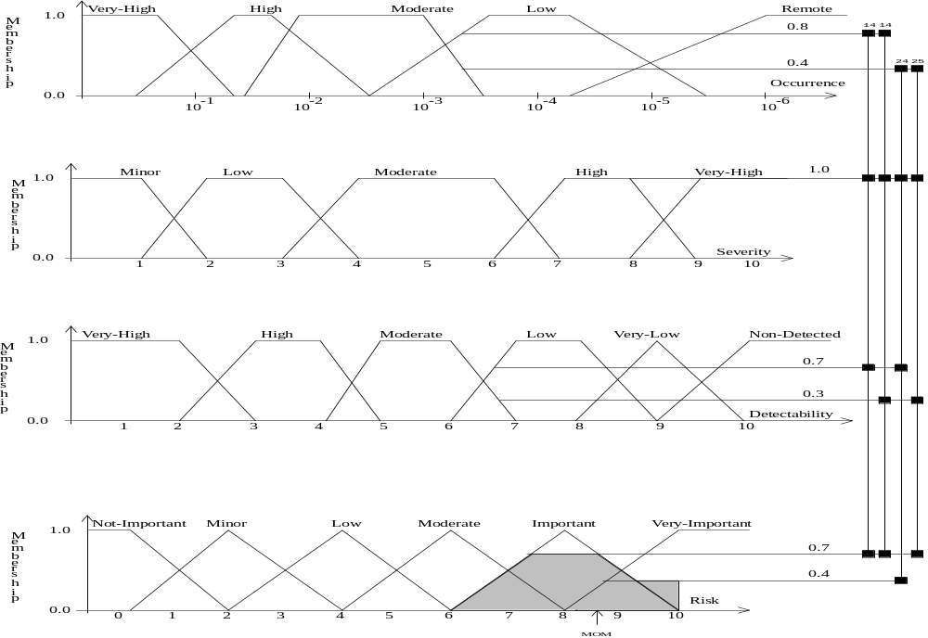
Lógica Difusa “Fuzzy Logic”

Slide 21
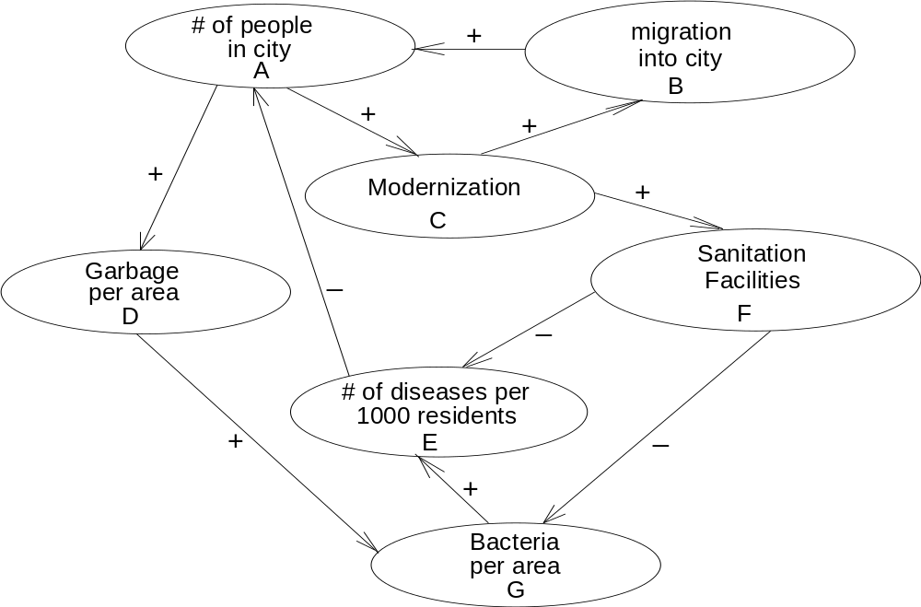
Lógica Difusa “Fuzzy Logic”

Slide 22
Lógica Difusa “Fuzzy Logic”
C
☹
C
⎡
⎤
11
1n
⎢



⎥
[C1 C2 ... Cn]new = [C1 C2 ... Cn]old
·Estabilidad
[C1 C2 ... Cn]new = [C1 C2 ... Cn]old
C
☹
C
⎢
⎥
⎣
⎦
n1
nn

Slide 23
Lógica Difusa “Fuzzy Logic”
0
0
+
1
+
⎡
1
0
0
0
⎤
⎢
⎥
+
1
0
0
0
0
0
0
⎢
⎥
0
+
1
0
0
0
+
⎢
1
0
⎥
⎢
0
0
0
0
0
0
+
⎥
Connection matrix:
1
⎢
⎥
−
1
0
0
0
0
0
0
⎢
⎥
⎢
0
0
0
0
−
⎥
1
0
−
1
⎢
⎥
0
0
0
0
+
⎣
1
0
0
⎦

Slide 24
Lógica Difusa “Fuzzy Logic”
Concepto
Active
[
0 0 0 0 0 0]
A
1
st
1
multiplication
[0 0 1 1 0 0 0]
Thresholding
[
0 1 1 0 0 0]
1
nd
2
multiplication
[0 1 1 1 0 1 1]
Thresholding
[
1 1 1 0 1 1]
1
rd
3
multiplication
[1 1 1 1 0 1 0]
Thresholding
[
1 1 1 0 1 0]
1
rd
4
multiplication
[1 1 1 1 -1 1 0]
Thresholding
[
1 1 1 -1 1 0]
1
th
5
multiplication
[2 1 1 1 -1 1 0]
Thresholding
[
1 1 1 -1 1 0]
Limit vector
1
←

